Slide 1
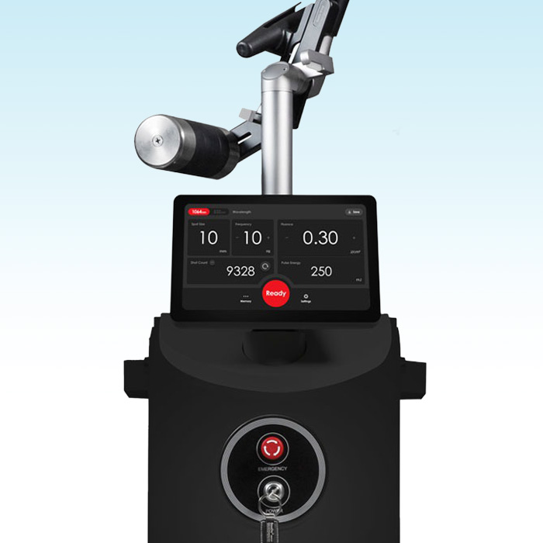
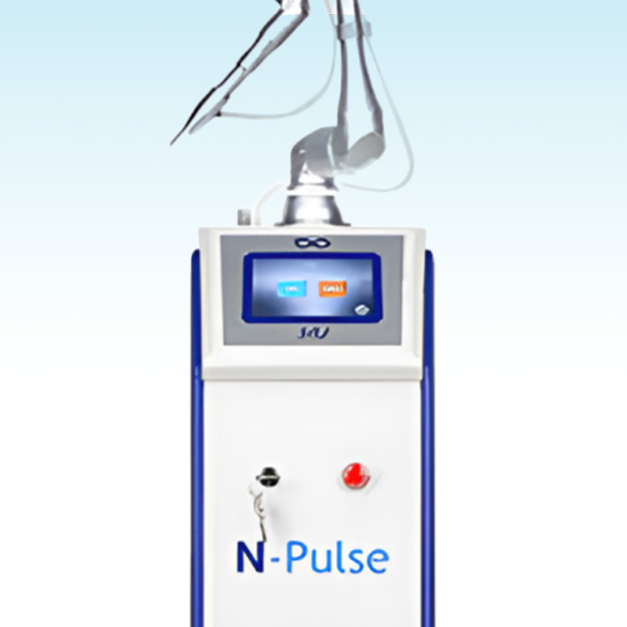
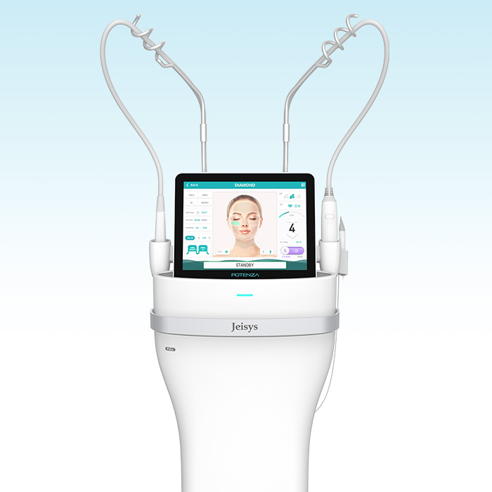
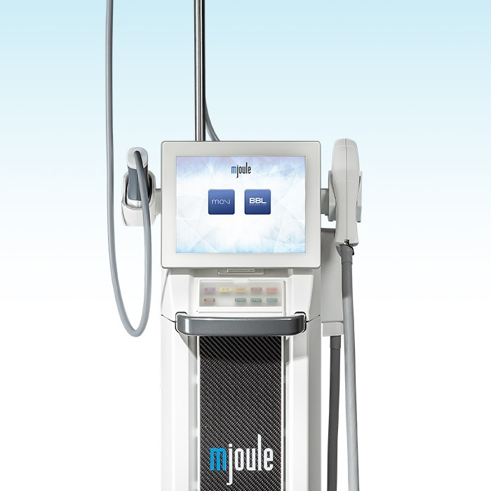
LASER DEVICE
雷射儀器
肝斑/斑點 · 泛紅 · 毛孔/疤痕
PICOLITE BLACK
PicoLite Black 皮秒雷射
以一兆分之一秒的超短時間瞬間釋放能量的皮秒雷射。相較於傳統奈秒雷射刺激更少，可精準且安全地改善色素問題、毛孔、疤痕及膚色。
皮秒淨膚
肝斑 · 斑點
除痣 · 老人斑
CO2
CO2 雷射
精準汽化、切除病變組織的雷射。適用於痣、粟粒腫、老人斑、扁平疣等各種表淺性皮膚病變的去除，以及肌膚表層再生療程。
痣 · 粟粒腫
老人斑 · 疣
皮膚病變去除
POTENZA
Potenza 微針電波
以微針穿透肌膚，將電波（RF）能量傳導至目標深度的儀器。可運用多種探頭與模式，幫助改善毛孔、疤痕、膚質與緊緻度，並可與肌膚增強療程併用。
毛孔 · 疤痕
膚質 · 緊緻
增強劑導入
BROADBAND LIGHT
BBL
將寬頻光（BroadBand Light）能量依肌膚深度傳導的光療儀器。可同時改善肝斑、斑點等色素問題與泛紅、血管性病變，讓膚色與膚質清透均勻。
肝斑 · 斑點
泛紅 · 血管
膚色改善

Slide 2
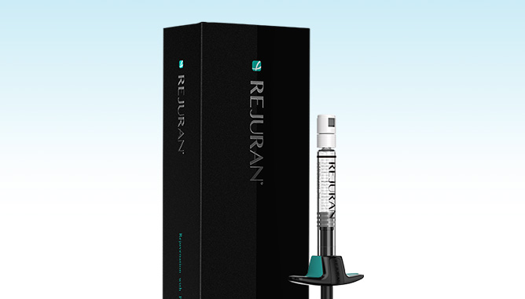

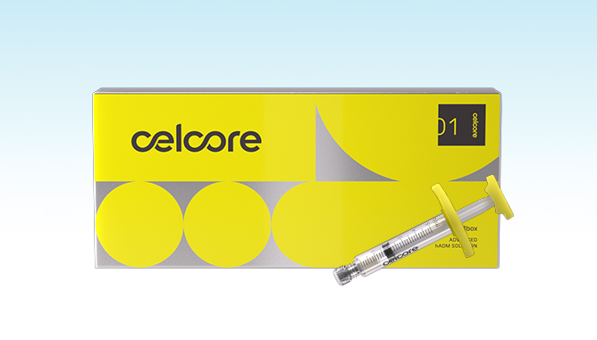
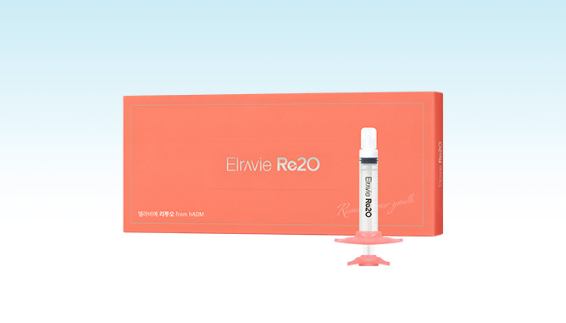
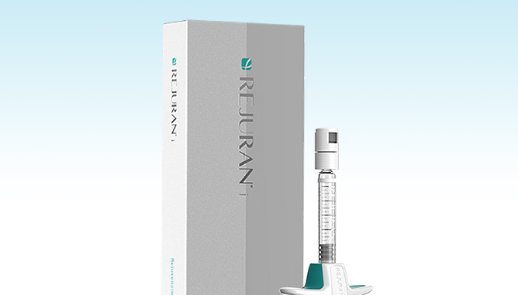
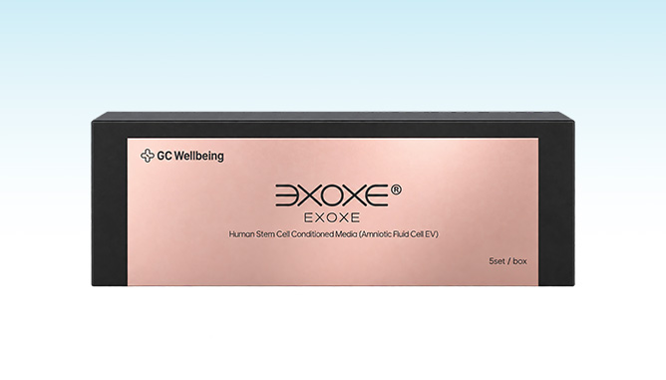
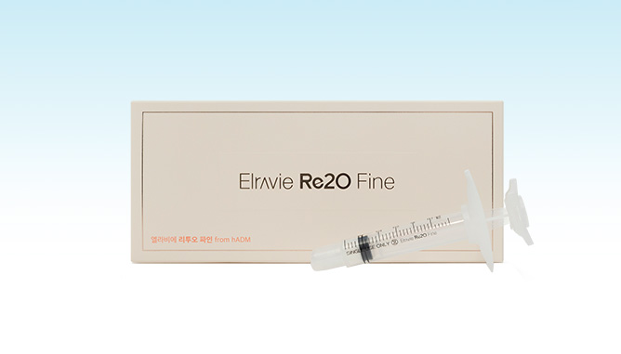
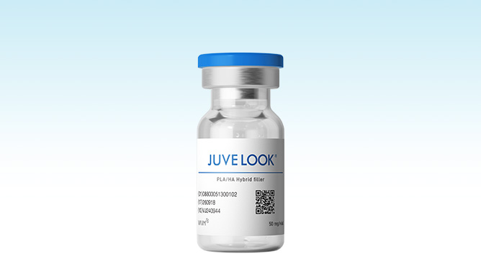
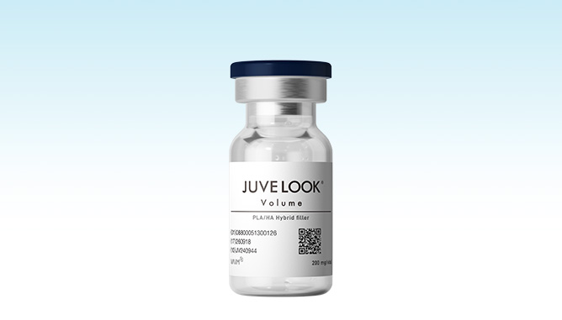
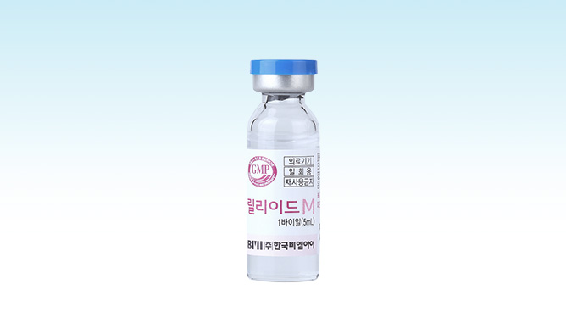
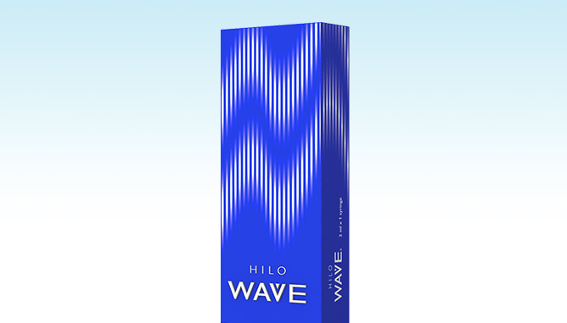
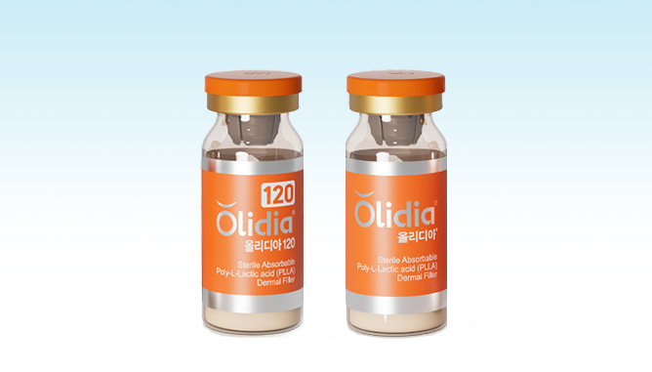
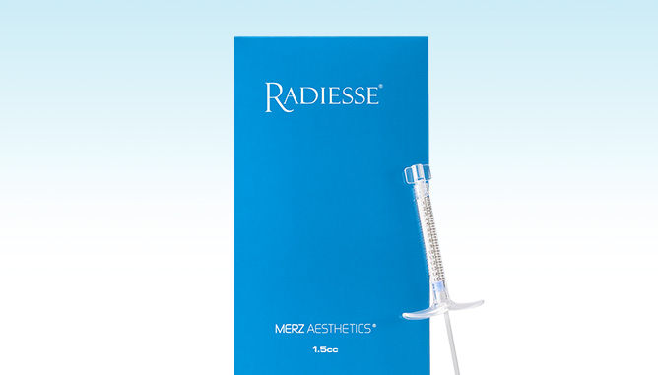

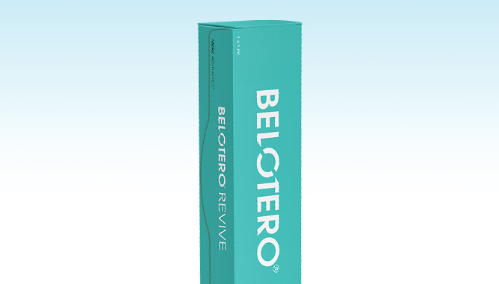
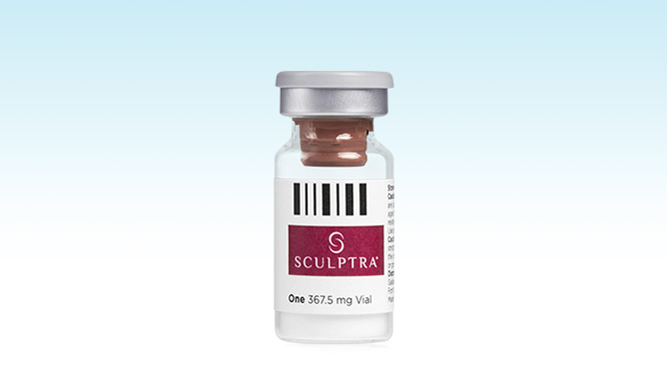
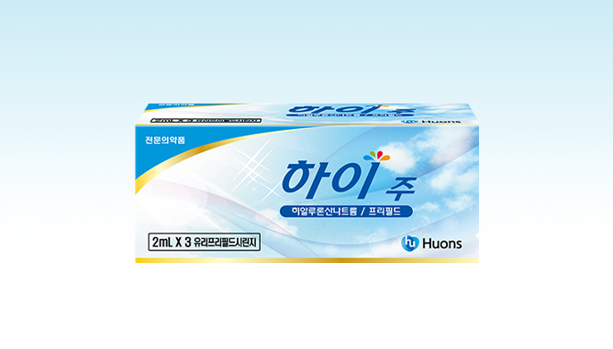
SKIN BOOSTER
肌膚增強療程
再生 · 膠原蛋白/豐盈 · ECM · 彈力/水光
再生
ECM
Rejuran Healer R
Rejuran Healer HB
Celcore
Elravie Re2O
鮭魚萃取 PN — 強化肌膚屏障
低疼痛 · 含玻尿酸兼具保濕
ECM 基底 — 肌膚結構性再生與修復
同種真皮來源 — 即時肌膚重塑
Rejuran Healer I
EXOXE
Elravie Re2O Fine
眼周專用 · 淡化細紋
幹細胞衍生成分 — 肌膚再生與強化屏障
適用於細緻部位的同種真皮增強劑
膠原蛋白 / 豐盈
彈力 / 水光
Juvelook Skin
Juvelook Volume
Lilied M
Hilowave
PDLLA — 改善膚質 · 收細毛孔
打造優雅輪廓的膠原蛋白增強劑
HA — 保濕並調節水油平衡
高純度 HA 膠原蛋白增強劑 — 水潤 · 彈力 · 膚質
Olidia 120 · 365
Radiesse
Juvéderm SKINVIVE
Belotero Revive
PLLA — 刺激纖維母細胞，促進膠原蛋白生成
CaHA — 即時豐盈與持久彈力
頂級 HA — 持久保濕 · 改善細紋
HA + 甘油 — 保濕 · 強化屏障 · 抗發炎
Sculptra
HIJU
PLLA — 自然豐盈感與均衡輪廓
高密度保濕護理

